Slide 1
PRÊT À DÉPENSER · MISSION CRÉDIT EXPRESS · MLOPS PARTIE 2
Mise en production d'un modèle
de scoring crédit
API FastAPI conteneurisée (Docker), pipeline CI/CD, monitoring du data drift
et optimisation d'inférence ONNX — du modèle MLflow au service « Docker Ready ».
Thomas Thouvenin — Data Scientist · Soutenance OpenClassrooms, septembre 2026
Évaluateur : Chloé Dubois, Lead Data Scientist · Dépôt : github.com/Mrsaltyx/pret-a-depenser-scoring-mlops

Slide 2
Contexte : du modèle versionné au service exploitable en quasi temps réel
« Excellents résultats sur la dernière version du modèle ! Le département Crédit Express est très impatient de l'utiliser pour traiter les nouvelles demandes en quasi temps réel. Il nous faut une API fonctionnelle et déployable (Docker Ready)… et un suivi pour vérifier que tout se passe bien en prod. »
— Chloé Dubois, Lead Data Scientist
La mission en 4 objectifs
Exposer le modèle via une API robuste
FastAPI · validation Pydantic · gestion d'erreurs · Swagger
Industrialiser : Docker + CI/CD + tests
Dockerfile · GitHub Actions · 21 tests pytest
Point de départ
Monitorer la production et le data drift
Logs SQLite/JSONL · Evidently · dashboard Streamlit
• Modèle LightGBM développé, évalué et versionné sous MLflow lors de la partie 1 (registry : credit_scoring_pret_a_depenser v1)
• Seuil de décision métier optimisé : 0,45 (un faux négatif coûte 10 × un faux positif)
• Cible : 8,07 % de défauts — classes déséquilibrées
Optimiser le temps d'inférence
Profiling cProfile · conversion ONNX · benchmarks
Prêt à Dépenser — MLOps partie 2 · Soutenance
02

Slide 3
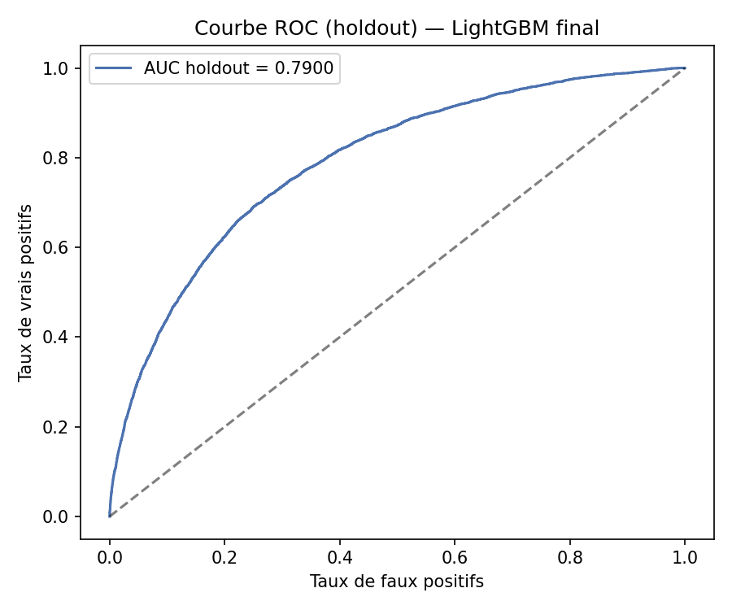
Le modèle déployé : LightGBM optimisé, décision au seuil métier 0,45
AUC (holdout 20 %)
Coût métier holdout (FN=10, FP=1)
Seuil de décision (OOF 5-fold)
0,790
29 591
0,45
• LightGBM optimisé par Optuna (objectif = coût métier en CV) : 800 estimateurs, learning_rate 0,017, scale_pos_weight 11,4
• Comparaison partie 1 : Dummy 49 650 · Régression logistique 31 661 · RandomForest 34 063 · LightGBM 29 591 (coût holdout)
• 402 features engineered (one-hot + agrégations bureau / POS / CB / échéances) — NaN structurels gérés nativement
• Probabilité de défaut ≥ 0,45 → refus, sinon accord : le seuil est appliqué côté API, pas côté client
Courbe ROC — holdout (artefact partie 1)
Ce que la partie 2 ajoute autour du modèle
Export du modèle (models/model.skops → puis model.onnx) · API de scoring · tests automatisés · conteneurisation · pipeline CI/CD · stockage des appels · détection de dérive · optimisation d'inférence.
Le modèle lui-même n'est pas réentraîné : la partie 2 industrialise le modèle validé en partie 1.
Prêt à Dépenser — MLOps partie 2 · Soutenance
03

Slide 4
Architecture de production : serving, stockage, monitoring, CI/CD
CI/CD — GitHub Actions (push sur main)
Conteneurisation : image python:3.12-slim autonome (API + modèles + deps serving), healthcheck /health, volume pour les logs.
test (pytest) → docker-build (image API) → deploy (conteneur + smoke tests /health, /predict)
HTTP JSON
API FastAPI
validation Pydantic (422)
modèle chargé 1× au démarrage
/predict · /health · /info
Crédit Express
demande client
Moteur ONNX
model.onnx · float32 numpy
repli : LightGBM (skops)
Réponse
score · décision (seuil 0,45) · latences
chaque appel loggé (200 & 422)
SQLite prod_logs.db + miroir JSONL
inputs, score, décision, latence, statut HTTP
Evidently (drift)
référence train vs production
Dashboard
Streamlit : scores, latence, erreurs
Prêt à Dépenser — MLOps partie 2 · Soutenance
04

Slide 5
L'API : contrat d'entrée strict, modèle chargé une seule fois
Endpoints
Requête → réponse (démonstration)
POST /predict — score + décision métier
GET /health — santé (healthcheck Docker)
GET /info — version modèle, moteur (onnx / repli), seuil
GET /docs — Swagger UI auto-documenté
POST /predict
{
"AMT_INCOME_TOTAL": 180000,
"AMT_CREDIT": 450000,
"DAYS_BIRTH": -14600,
"DAYS_EMPLOYED": -2500,
"EXT_SOURCE_2": 0.62, ...
}
→ 200 OK
{
"score": 0.398128,
"decision": "accorde",
"seuil": 0.45,
"inference_ms": 0.65,
"latence_ms": 0.80
}
Validation d'entrée (Pydantic v2) — erreurs → 422
• Champs métier obligatoires avec plages : revenu > 0, âge entre 18 et 82 ans (DAYS_BIRTH), EXT_SOURCE_* ∈ [0, 1]
• Anomalie documentée acceptée : DAYS_EMPLOYED = 365243
• Dict features optionnel pour les 402 variables engineered ; clé inconnue rejetée
• Features absentes → NaN, gérés nativement par le modèle
Le modèle est chargé une fois au démarrage (lifespan FastAPI) puis réutilisé — pas de rechargement par requête.
Prêt à Dépenser — MLOps partie 2 · Soutenance
05

Slide 6
Robustesse : 21 tests automatisés, tous les cas critiques couverts
21/21
tests pytest passés (2,8 s)
Couche testée | Ce qui est vérifié | Nb de tests
API (nominal) | /health, /info, /predict : 0 ≤ score ≤ 1, cohérence score / décision au seuil 0,45 | 3
Validation (erreurs) | champ requis manquant, type texte, revenu = 0, âge ≈ 5 ans, EXT_SOURCE > 1, clé inconnue, frontières DAYS_EMPLOYED | 11
Moteur modèle | chargement unique au démarrage, NaN gérés, parité ONNX / sklearn (±1e-4), repli skops fonctionnel | 7
Observabilité | chaque appel (200 et 422) écrit en base SQLite + miroir JSONL | (intégré)
Gestion des erreurs à tous les niveaux : entrée invalide → 422 avec détail du champ en faute ; erreur interne → 500 loggée ; modèle ONNX indisponible → repli automatique LightGBM (warning tracé) ; base de logs redirigée vers un dossier temporaire pendant les tests pour ne pas polluer la production.
La suite s'exécute à chaque push via le pipeline CI — aucun build Docker sans tests verts.
Prêt à Dépenser — MLOps partie 2 · Soutenance
06

Slide 7
CI/CD : chaque push sur main teste, construit l'image et déploie
Déclencheur
push / pull request sur main
1 · test
Python 3.12 · pytest (21 tests)
2 · docker-build
image api:sha — seulement si tests verts
3 · deploy
main uniquement : conteneur + smoke tests
Choix techniques
• Jobs séparés test → build → deploy : un échec de tests bloque la mise en production
• Déploiement : conteneur lancé sur le runner, smoke tests réels (curl /health + /predict)
• Image Docker minimale : requirements-api.txt (serving seul, sans MLflow/Optuna)
• Credentials de registry prévus en secrets GitHub — aucun secret dans le code
# .github/workflows/ci-cd.yml
on:
push: { branches: [main] }
jobs:
test: # pytest
steps: [checkout, setup-python 3.12,
pip install, pytest tests/]
docker-build: # needs: test
deploy: # needs: docker-build
if: github.ref == 'refs/heads/main'
steps: [docker run, curl /health,
curl /predict]
Démonstration en direct : un commit sur main déclenche le pipeline visible dans l'onglet Actions du dépôt.
Prêt à Dépenser — MLOps partie 2 · Soutenance
07

Slide 8
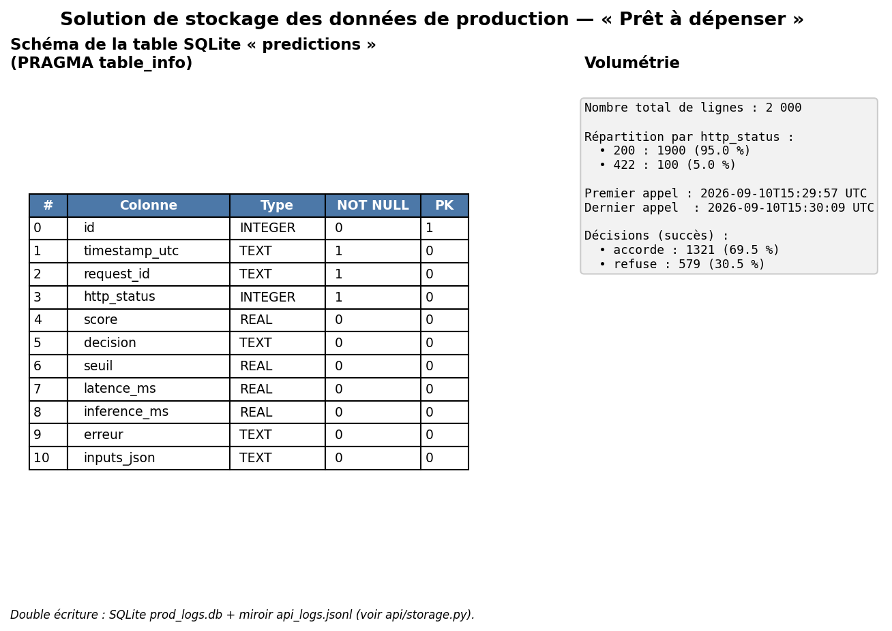
Stockage des données de production : chaque appel est traçable
• Double écriture : base SQLite prod_logs.db (interrogeable) + miroir JSONL (export/archivage)
• Chaque enregistrement : horodatage UTC, identifiant de requête, inputs complets, score, décision, seuil, latence et temps d'inférence, statut HTTP, erreur éventuelle
• Les erreurs 422 sont loggées aussi : indispensables pour surveiller la qualité des données envoyées par les appelants
• Les inputs stockés permettent de rejouer l'analyse de dérive a posteriori (consigne : logs exploitables hors cloud)
• PoC 100 % local, sans coût de service cloud ; RGPD : pas de nom/identifiant client stocké, seulement les variables du scoring
Volumétrie de la session de démonstration
2 000 appels · 1 900 succès (95 %) · 100 erreurs 422 (5 %) · 30,5 % de dossiers refusés au seuil 0,45.
Capture de la solution de stockage : schéma réel de la table predictions (PRAGMA) et volumétrie — docs/screenshots/
Prêt à Dépenser — MLOps partie 2 · Soutenance
08

Slide 9
Simulation de production : 2 000 vraies requêtes contre l'API
Requêtes (en 11,6 s)
Taux d'erreur (422)
Latence API moy. / p95
Dossiers refusés
2 000
5,0 %
0,32 / 0,44 ms
30,5 %
Protocole de la simulation
Pourquoi cette conception
• 2 000 clients réels issus du jeu de test (partie 1), envoyés à l'API en HTTP
• Période 1 (1 200 requêtes) : population nominale
• Période 2 (800 requêtes) : dérive artificielle documentée — crédit ×1,40, revenu ×0,85, EXT_SOURCE_2 −0,08, EXT_SOURCE_3 −0,05, clients plus jeunes (+1 500 j)
• 100 requêtes volontairement invalides (champ manquant, type texte, valeurs hors plage) → vérifient le 422 et le taux d'erreur
• Latences réelles mesurées sur l'API (pas de chiffres simulés)
• La dérive injectée en période 2 sert de vérité terrain : si le système de détection ne la retrouve pas, il est inopérant
• Le taux d'erreur et la latence alimentent le dashboard de la même façon qu'en production réelle
Prêt à Dépenser — MLOps partie 2 · Soutenance
09

Slide 10
Data drift : la dérive injectée est détectée — 6 colonnes en alerte sur 32
Méthode
• Référence : 5 000 lignes des données d'entraînement (partie 1)
• Courant : inputs rejoués depuis la base de logs (1 900 succès)
• Top ~30 features par importance + score prédit
• Rapport complet : monitoring/drift_report.html
Points de vigilance
• Dérive du score (0,217) = signal agrégé à surveiller en continu
• Artefact identifié : DAYS_EMPLOYED (sentinelle 365243) — dérive technique, pas métier
• Seuil d'action proposé : dérive persistante → ré-entraînement et recalibration du seuil 0,45
Scores Evidently, période 1 vs période 2 (distance de Wasserstein pour les variables numériques ; p-value K-S = 0,026 pour EXT_SOURCE_3). Les 5 dérives injectées + le score sont retrouvés.
Prêt à Dépenser — MLOps partie 2 · Soutenance
10

Slide 11
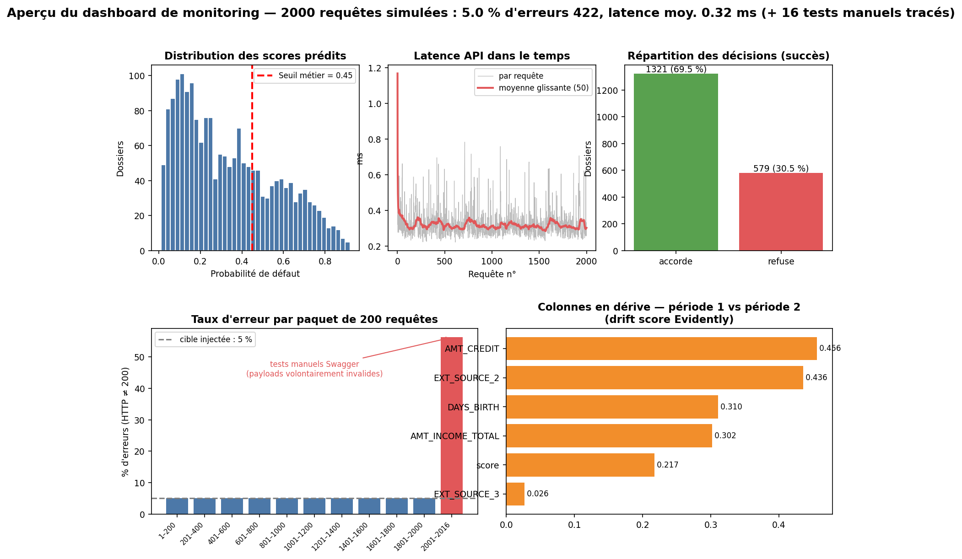
Dashboard de monitoring : scores, latence, erreurs, dérive
Streamlit — streamlit run monitoring/dashboard.py
• KPIs : requêtes, taux d'erreur, latence moyenne / p95, % refusés
• Distribution des scores prédits, seuil métier 0,45 matérialisé
• Latence API dans le temps (moyenne glissante)
• Répartition des décisions accordé / refusé
• Taux d'erreur par paquet de requêtes : cible 5 %, dépassement en rouge ; pic final = tests manuels identifiés
• Table des colonnes en dérive (issue de l'analyse Evidently)
Données lues directement depuis la base SQLite de production ; rafraîchissement à la demande.
Prêt à Dépenser — MLOps partie 2 · Soutenance
11

Slide 12
Optimisation : le goulot était pandas, pas le modèle — ONNX retenu (×201)
• Profiling cProfile : la coercion pandas concentre 84 % du temps cumulé — le modèle n'était pas le goulot
• ONNX Runtime CPU : 0,016 ms / prédiction (× 201 vs chemin naïf) ; batch 1 000 : 6,3 ms vs 16,6 ms sklearn
• Non-régression vérifiée : écart max des probabilités 2,3 × 10⁻⁷ sur 1 000 lignes, 0 décision divergente au seuil 0,45
• Intégré à l'API : modèle ONNX + vecteur numpy direct ; repli LightGBM automatique. Latence endpoint à chaud : ~26 ms → ~0,8 ms (× 9)
• Modèle ONNX 32 % plus léger (5,6 Mo vs 8,3 Mo)
Configuration finale justifiée : ONNX Runtime CPU + numpy — la plus rapide, sans dépendance GPU, déjà déployée via le pipeline CI/CD.
Latence médiane par prédiction (≥ 50 répétitions, warmup ; Windows 11, CPU 16 cœurs, Python 3.12). Chiffres : optimization/benchmarks.json.
Prêt à Dépenser — MLOps partie 2 · Soutenance
12

Slide 13
Dépôt GitHub : structuré, documenté, historique de commits explicite
github.com/Mrsaltyx/pret-a-depenser-scoring-mlops (dépôt public)
Historique des versions (git log)
├── api/ # FastAPI : schemas, moteur ONNX, storage
├── tests/ # 21 tests pytest
├── monitoring/ # simulation, drift Evidently, dashboard
├── optimization/ # profiling, benchmarks, rapport
├── models/ # model.onnx + model.skops + seuil
├── src/ # code partie 1 (MLflow)
├── artifacts/ # résultats et figures partie 1
├── docs/screenshots/ # solution de stockage
├── Dockerfile # image python:3.12-slim
├── .github/workflows/ci-cd.yml
└── README.md # lancer l'API, lire le monitoring
• 9aab659 Partie 1 : code source du modèle de scoring
• 3d29cf2 Partie 1 : artefacts (comparaison, seuil, figures)
• 2bd92c1 Partie 2 : export du modèle final + seuil + schéma
• 4a4ccae Partie 2 : API + tests + Docker + CI/CD + monitoring + optimisation
Hygiène du dépôt : .gitignore exclut données, mlruns/ et logs de production — aucune donnée sensible commitée.
Prêt à Dépenser — MLOps partie 2 · Soutenance
13

Slide 14
Bilan : une API « Docker Ready », rapide et surveillée
Ce qui est en production
Limites et prochaines étapes
• API FastAPI validée (21 tests) et conteneurisée
• CI/CD : tests → build Docker → déploiement à chaque push sur main
• Inférence ONNX : ~0,8 ms de bout en bout (× 9), parité vérifiée
• Chaque appel tracé (SQLite + JSONL) ; dérive détectée et documentée ; dashboard Streamlit
• Déploiement cloud réel (registry + secrets GitHub configurés) plutôt que runner local
• Authentification de l'API et montée en charge (tests de charge, uvicorn multi-workers)
• Alerting automatique sur dérive du score + politique de ré-entraînement
• AUC 0,79 perfectible (feature engineering + early stopping, partie 1)
Le modèle validé en partie 1 est désormais un service déployable, testé, observable et optimisé,
prêt pour le traitement des demandes Crédit Express en quasi temps réel.
Questions de Chloé — discussion (10 min) puis débrief (5 min).
Prêt à Dépenser — MLOps partie 2 · Soutenance
14

